Slide 1

HACKATHON DE SALUD MENTAL CON IA · UCV · RETO 2
Pulso
Equipo Pulso · Reto 2
Notar a tiempo cuando algo cambia en tu bienestar emocional.
La persona y todos los datos de esta presentación son ficticios.
Hackathon de Salud Mental con IA · UCV · Pitch del equipo
Notes:
Somos Equipo Pulso. Vamos a contar una necesidad, no una app: la de Yoana, una estudiante ficticia que necesita darse cuenta a tiempo de que su bienestar está cambiando.

Slide 2
PARTE 1 · 1 MINUTO
El problema y a quién ayudamos
Presenta: ______
Yoana, 21 años, estudiante universitaria
«Quiero sentirme mejor conmigo misma, aprender a manejar mis emociones y encontrar la calma incluso en los días más difíciles.»
Yo, como estudiante con estrés por tareas y exámenes, necesito darme cuenta a tiempo de mis cambios emocionales, porque no veo las señales hasta que ya afectan mis estudios y mi vida.
Insight: no notamos que nuestro bienestar cambia hasta que el estrés ya afecta nuestros días.
«Necesito darme cuenta a tiempo.»
Yoana · persona ficticia
Hackathon de Salud Mental con IA · UCV · Pitch del equipo
2/5
Notes:
Dí en voz alta: Yoana es una persona ficticia. Tiene 21 años, estudia en la universidad y combina estudios con responsabilidades personales. Su necesidad no es una app: es darse cuenta a tiempo. El insight: no notamos el cambio hasta que el estrés ya pesa en los estudios, las relaciones y la vida personal. No usamos cifras sin fuente.

Slide 3
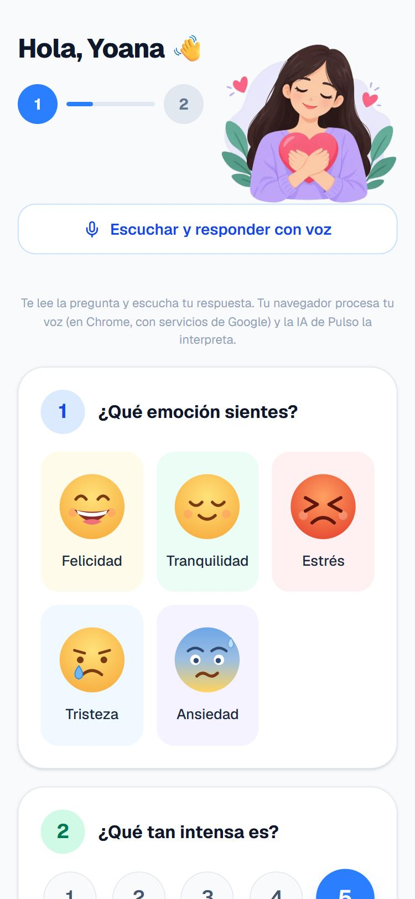
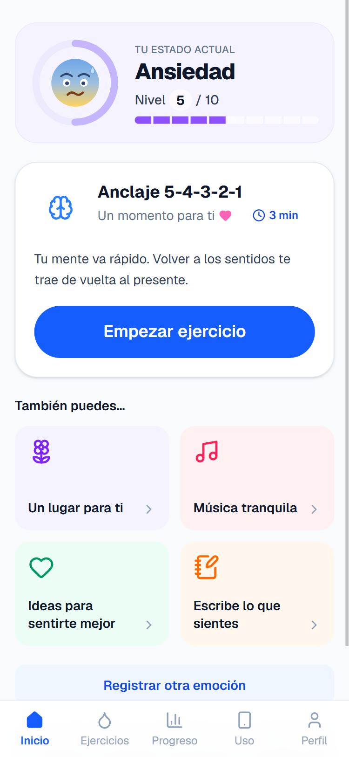
PARTE 2 · 3 MINUTOS
La solución en vivo
Presenta: ______
Así vive Yoana Pulso, paso a paso:
1. Registra qué emoción siente y qué tan intensa es (1 a 10), tocando o con la voz.
2. Recibe un momento de calma: la IA elige un ejercicio según su emoción, la hora, sus gustos y su semana.
3. «También puedes…»: un lugar cercano, música y otras ideas.
4. Ve su progreso: el gráfico de su semana y sus registros.
Demo en vivo con datos ficticios: [enlace de la app]
1 · Registro emocional
2 · Su momento de calma
Hackathon de Salud Mental con IA · UCV · Pitch del equipo
3/5
Notes:
No les vamos a contar cómo la ayudamos: se lo vamos a mostrar. Abre la app con el usuario de demostración. Yoana registra su emoción (o la dice en voz alta), recibe un ejercicio pensado para su momento y cuatro ideas extra. Si la intensidad es alta, solo se proponen actividades suaves. Si falla internet, usa estas capturas.

Slide 4
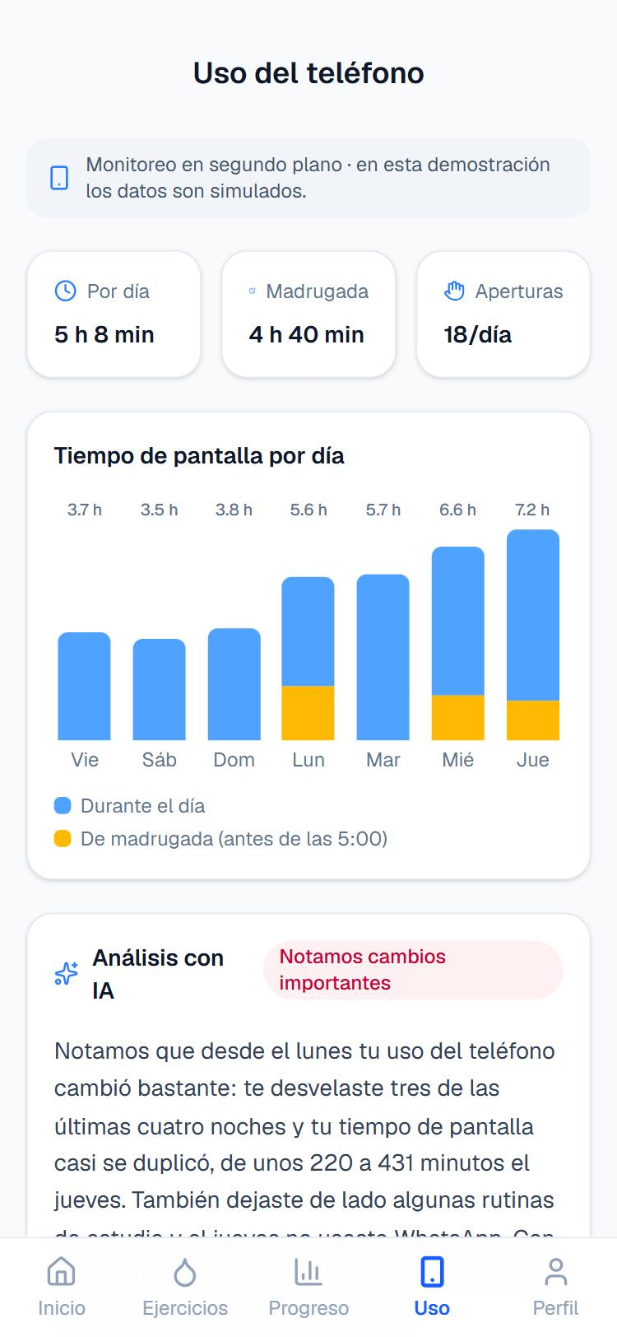
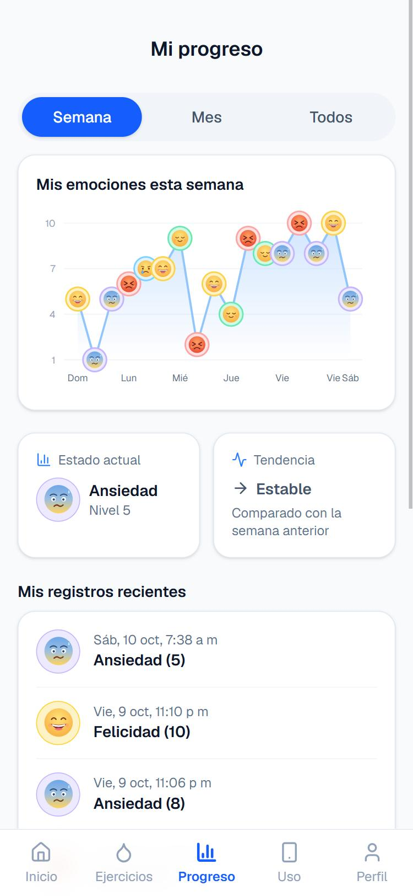
PARTE 3 · 2 MINUTOS
Cómo cuidamos a las personas
Presenta: ______
Las 3 reglas de oro dentro de la app:
1. Datos ficticios. Yoana y todos los datos de la demo son inventados; el uso del teléfono es simulado.
2. Apoya, no diagnostica. Habla de señales («notamos cambios»); nunca nombra un trastorno.
3. Deriva. Si el nivel de atención es medio o alto, sugiere hablar con un profesional.
Su ubicación solo se usa para buscar lugares cercanos y no se guarda.
Señales, no diagnósticos
Su progreso emocional
Hackathon de Salud Mental con IA · UCV · Pitch del equipo
4/5
Notes:
Pulso cruza los registros de Yoana, su horario y su uso del teléfono (simulado) y detecta señales como cansancio o ánimo bajo. Nunca dice «tienes ansiedad»: dice «notamos que últimamente te has sentido más inquieta». Ante un cambio brusco aparece una alerta y, con nivel medio o alto, la app sugiere ayuda profesional. Los umbrales son heurísticos y deben validarse con un profesional.

Slide 5
PARTE 4 · 1 MINUTO
Qué sigue para nuestra idea
Presenta: ______ (líder clínico)
Fuera del MVP, a propósito: diagnóstico automático, historias clínicas y sensores o dispositivos portátiles.
Con más tiempo: validar los umbrales con un profesional de salud mental, probar con estudiantes y dar destino a todas las ideas.
A quién ayudaría después: a más estudiantes universitarios, de la mano del área de bienestar de la universidad.
META DE LA PRUEBA
80 %
de participantes completa el registro y recibe una recomendación en menos de 2 minutos.
Meta propuesta, aún no comprobada: la mediremos con el prototipo.
Hackathon de Salud Mental con IA · UCV · Pitch del equipo
5/5
Notes:
Cierra el líder clínico. Lo que dejamos fuera del MVP es a propósito: Pulso no diagnostica. El siguiente paso es probar el prototipo y medir la meta del 80 %, que aún no está comprobada. Frase final: detectar a tiempo, para que Yoana no espere a estar agotada.

